Slide 1
正弦量的表示法
（1）波形
（2）函数表达式
（3）复数
（4）相量

Slide 2
正弦量的波形表示
u(t)
U_{m}
π-ϕ
0
2π-ϕ
ω t
ϕ
表示正弦电压u(t)的要素：
初始位置： ϕ
频 率： ω
三要素
幅 度： U_{m}

Slide 3
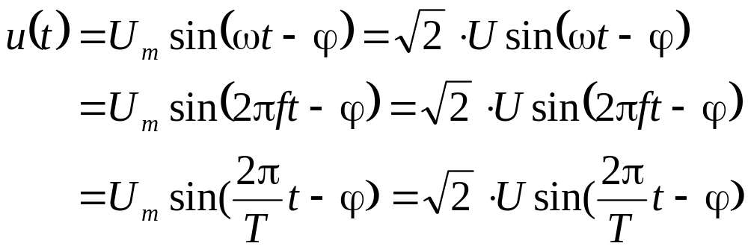

正弦量的函数表达式表示
瞬时值
有效值
最大值
在工程上，一般所说的正弦电压、正弦电流的大小都是指有效值。
如：交流仪表所读的数据，电气设备的铭牌上的额定值都是指有效值。但是，各种器件和电气设备的耐压值，则是按最大值考虑。

Slide 4
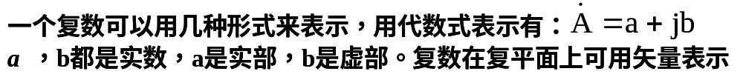
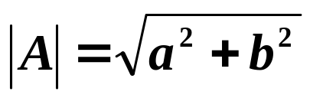
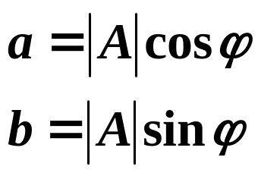

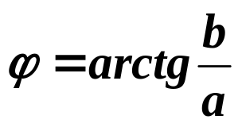
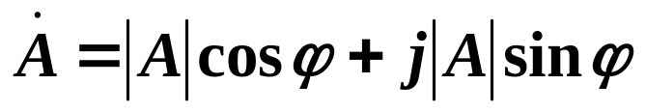
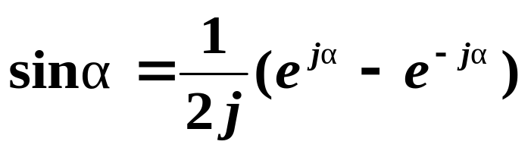
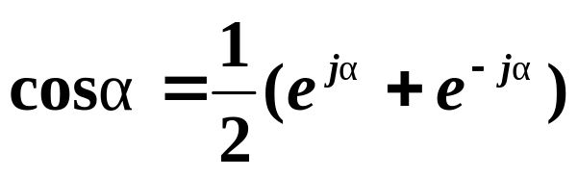
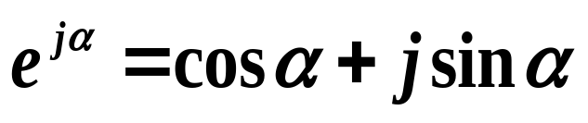
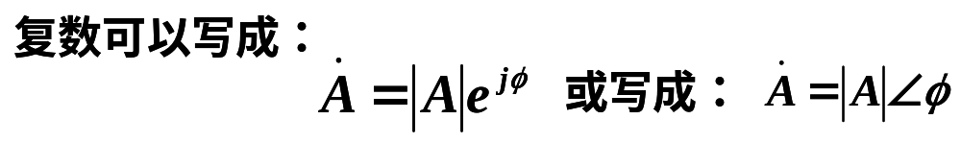
正弦量的复数表示
一、复数及其运算
+j
则：
因为:
b
ϕ
所以：
0
a
+1
这是复数的三角形式。
根据欧拉公式：

Slide 5
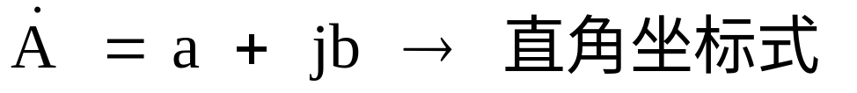


所以一个复数可以用以下几种表示方式：
它们之间可以相互转换
Ⅱ
Ⅰ
ReA ≤ 0
ImA ≥ 0
ReA ≥ 0
ImA ≥ 0
ReA ≤ 0
ImA ≤ 0
ReA ≥ 0
ImA ≤ 0
Ⅲ
Ⅳ

Slide 6
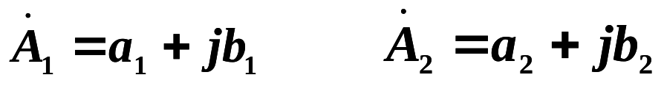
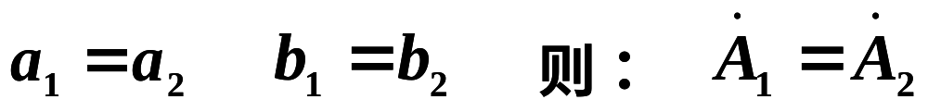
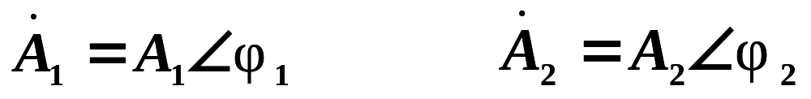
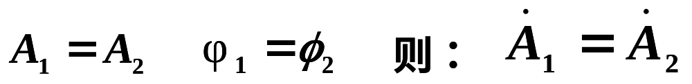
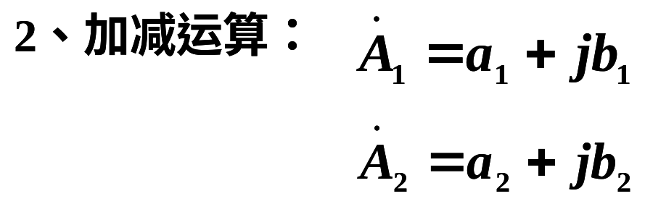
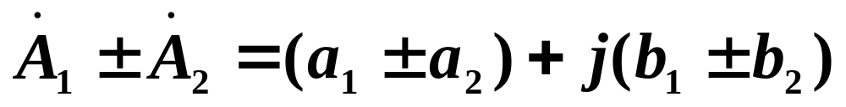
复数的运算：
1、相等 ：

Slide 7
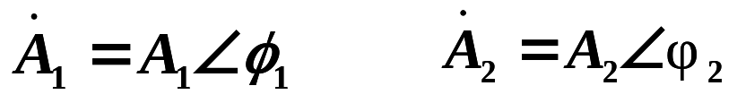
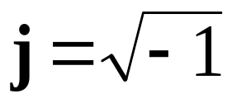
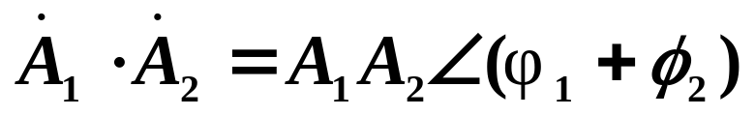
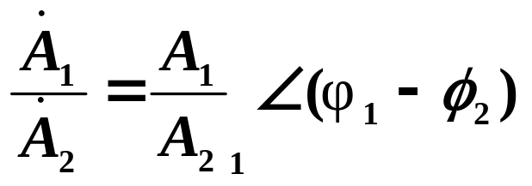
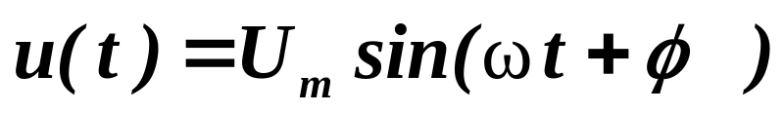
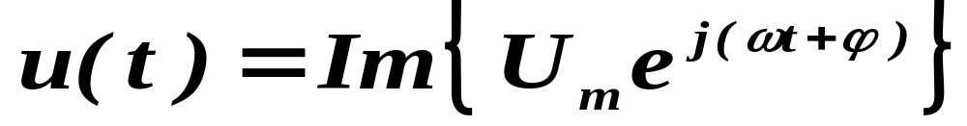
3、乘、除运算
j²=-1 ;
j³=-j;
j⁴=1。
复数的四则运算，一般来说，加、减运算用代数形式较方便；乘、除运算用极坐标形式较方便。
正弦电压
可以用复数来表示
根据复数运算的规律，正弦电压可表示为

Slide 8

正弦量的相量表示
对一个正弦量进行线性运算（加、减、比例、积分、微分），所得结果仍然是同一频率的正弦量。
由于线性电路的元件都是线性的，线性电路对信号的运算也都是线性的。因此，如果线性电路激励是某一频率的正弦电压或电流时，电路中所有电压、电流响应（对激励经过线性运算产生）也都是同一频率的正弦量，即响应的频率是固定的。
不考虑正弦量的频率，只有两个要素：幅度和初相位。
旋转因子
复数量
完全表达了正弦量的有效值和初相位！
称此复数量为正弦量的相量。注意，相量是一不随时间变化的复常量。
因此相量法是建立在用复数来表示正弦量的基础上的。

Slide 9
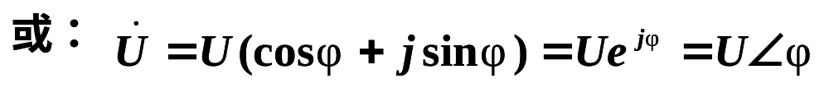
正弦量u=U_{m}sin(ωt+ϕ)的相量可表示为：
注意：1、相量是表示正弦量，不等于正弦量。
2、只有正弦周期量才能用相量表示。
例

Slide 10
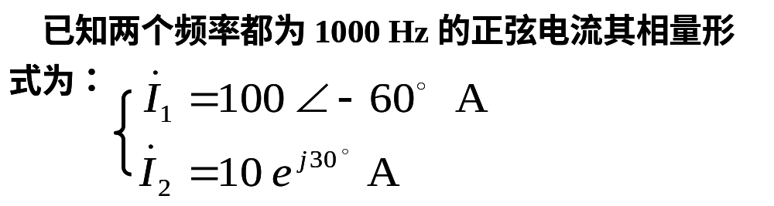
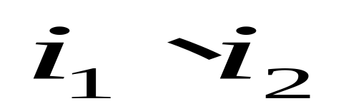
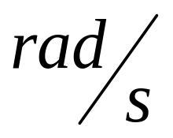
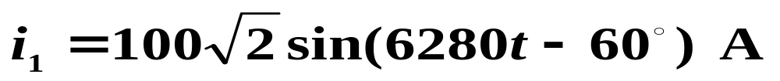
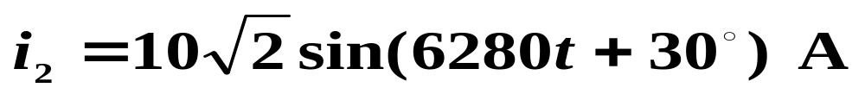
例：
已知相量，求瞬时值。
求：
解：

Slide 11
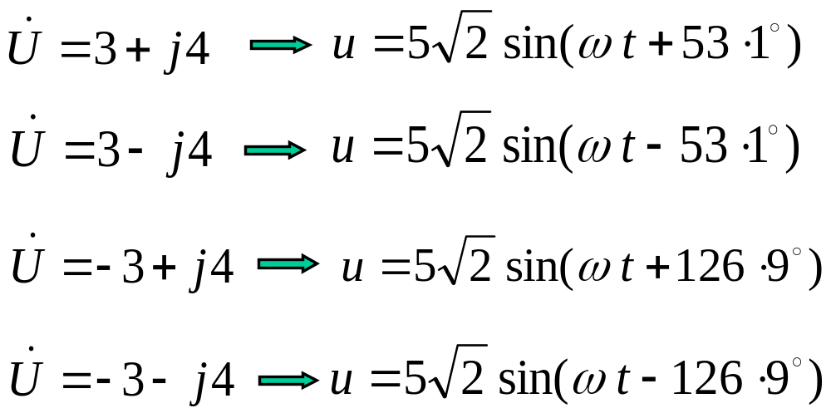
例：
已知相量，求瞬时值。

Slide 12
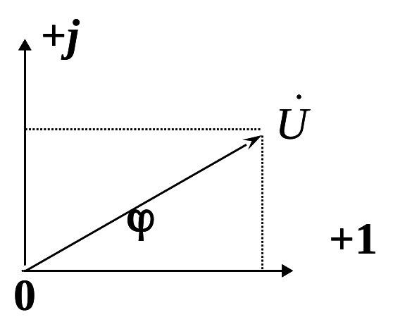
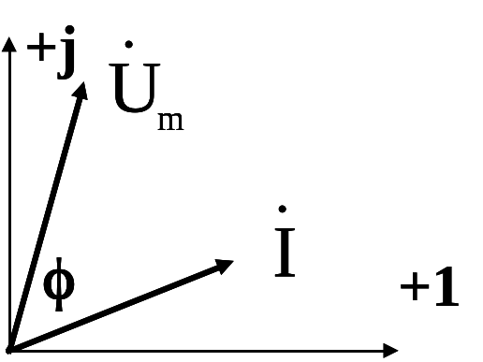



相量图的概念
相量是复数，含有实部和虚部。相量作为一个复数，可以表示成复平面上的一个矢量——相量图。
将若干个相量画在一张图上称为相量图，它能形象地看出各个正弦量的大小和相互的相位关系。
注意：同频率的正弦量才能画在同一个相量图上。
两个相量的迭加可以利用相量图上的矢量迭加来完成。
+j
ϕ₁
ϕ₂
符号说明
及例题
+1
0

Slide 13
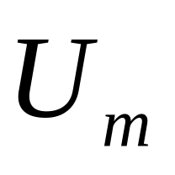
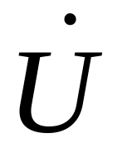
符号说明
u、i
瞬时值 --- 小写
有效值 --- 大写
U、I
最大值 --- 大写+下标
复数、相量 --- 大写 + “.”
例

Slide 14
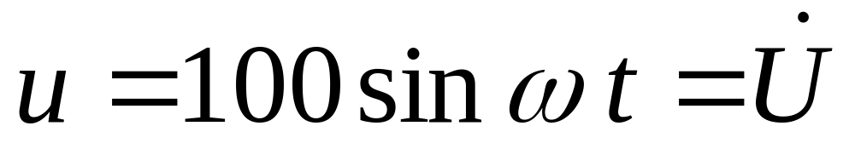
例：
正误判断
？
瞬时值
复数

Slide 15
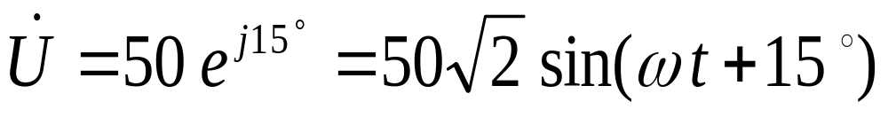
正误判断
？
复数
瞬时值

Slide 16
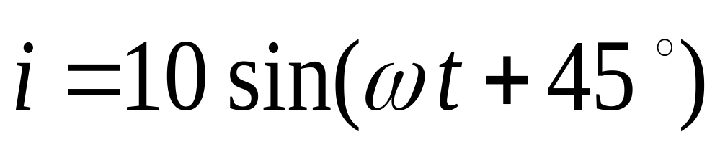
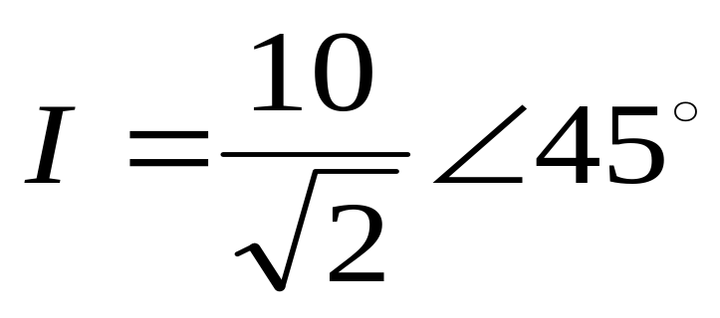
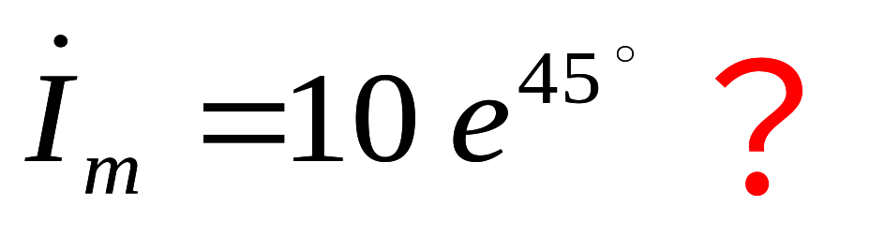
正误判断
已知：
？
j45°
有效值

Slide 17
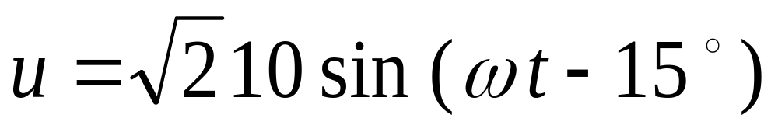
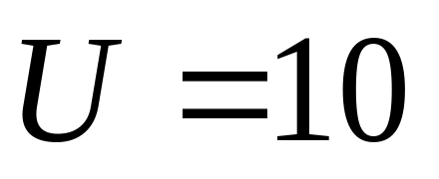
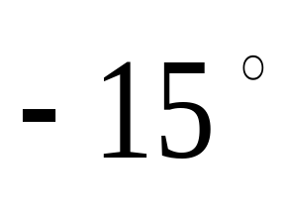
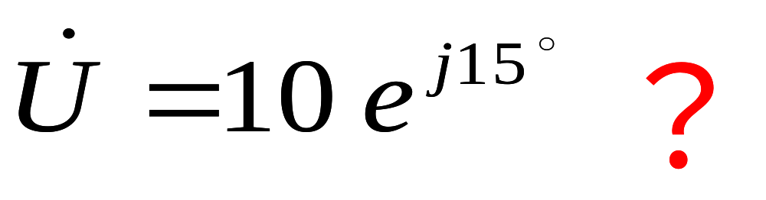
正误判断
已知：
√
？
则：

Slide 18
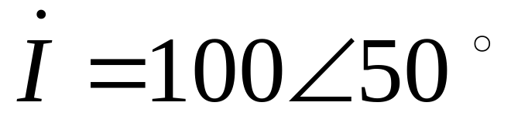
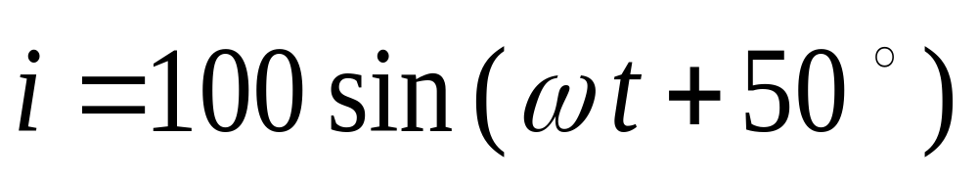
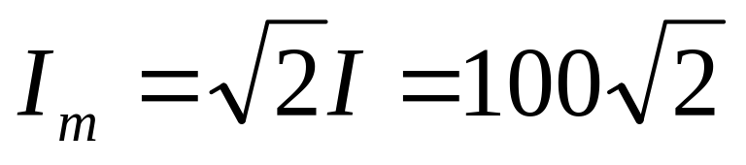
正误判断
已知：
？
则：
最大值

Slide 19
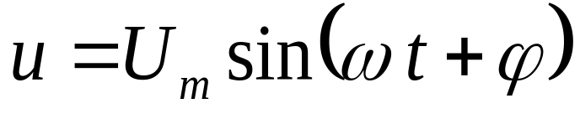
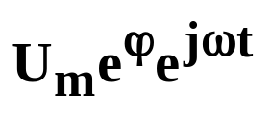
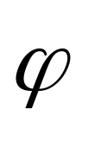
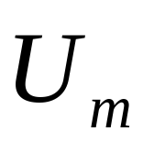

正弦波的相量表示法
概念 ：一个正弦量的瞬时值可以用一个旋转的有向线段在纵轴上的投影值来表示。
ω
矢量长度 =
矢量与横轴夹角 = 初相位
ω
矢量以角速度 按逆时针方向旋转

